Slide 1
OOP & data struct 4. Inheritance con. & abstract
By Somsin Thongkrairat

Slide 2
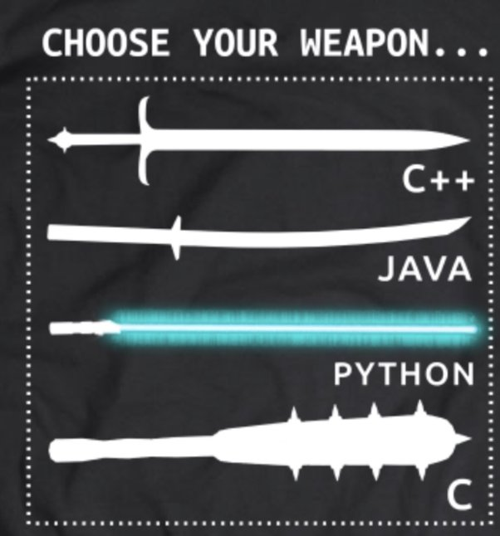

Slide 3
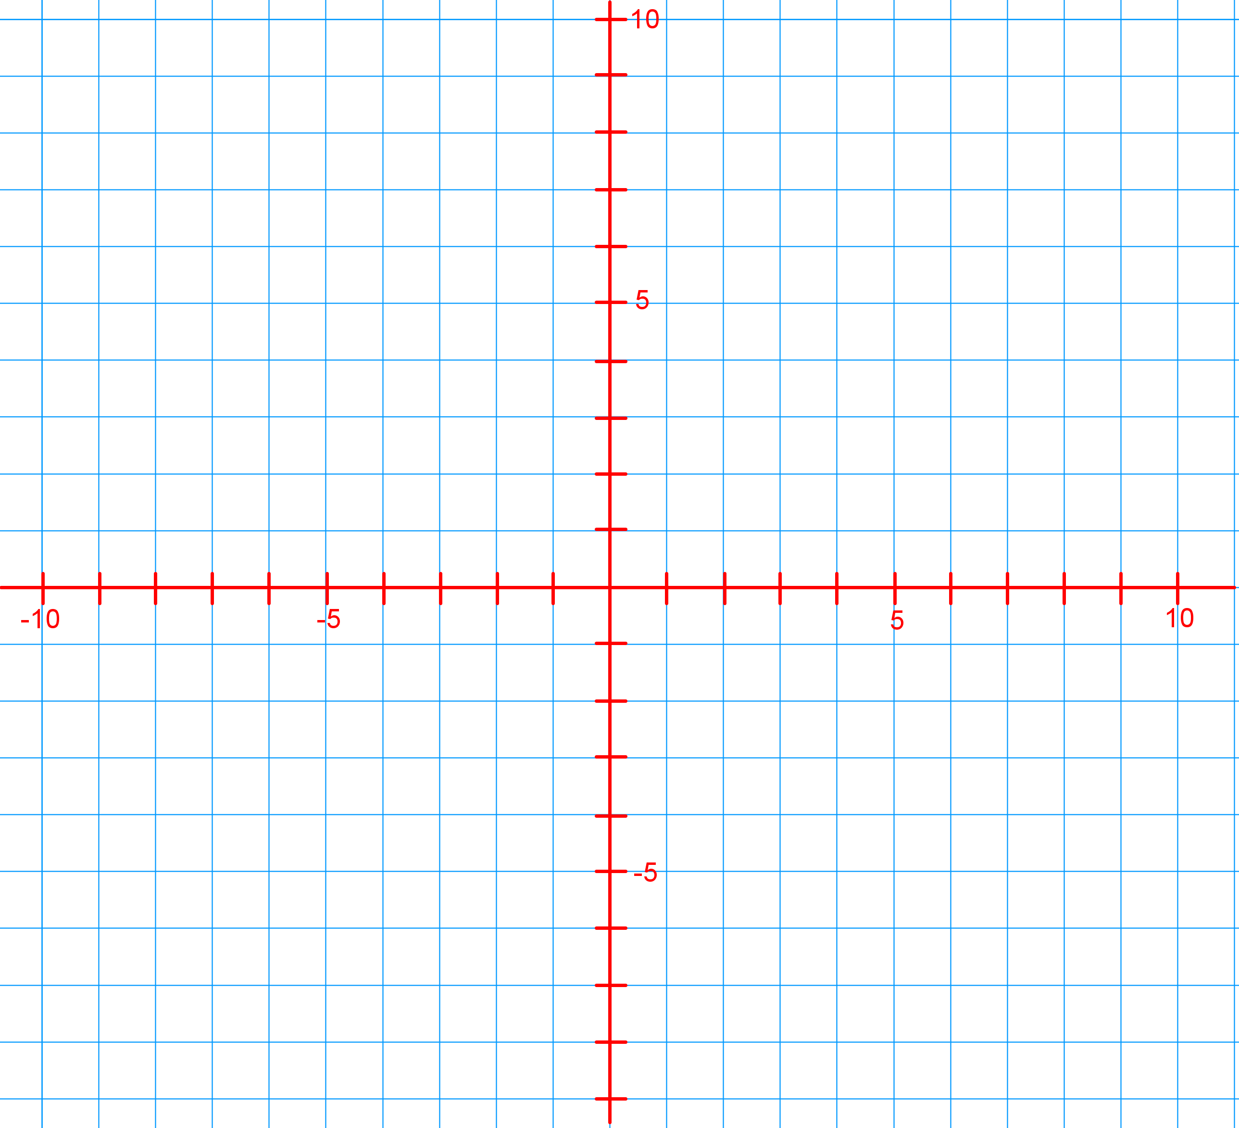
Class composition vs inheritance
Cartesian plane
- 2d point
- calculate area of triangle
(0,5)
p1
(5,0)
p3
p2
(0,0)

Slide 4
Point class for collect point data
class point{
public :
float x,y;
point(){
x = 0.00;
y = 0.00;
}
point(float _x, float _y){
x = _x;
y = _y;
}
};
Assign point data :
point a1(0,0);
point a2(0,5);
point a3;
a3.x = 5; a3.y = 0;
4_1_component_or _inherited

Slide 5
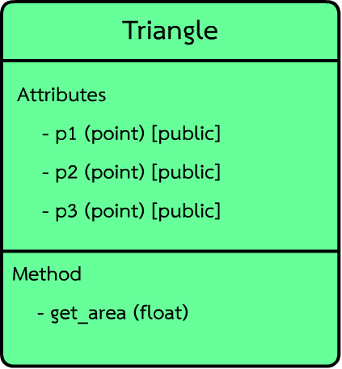
Triangle class
class triangle{
public :
point p1;
point p2;
point p3;
float get_area(){
return 0.5 * abs( (p1.x * (p2.y - p3.y))+ (p2.x * (p3.y - p1.y))+ (p3.x * (p1.y - p2.y)));
}
};

Slide 6
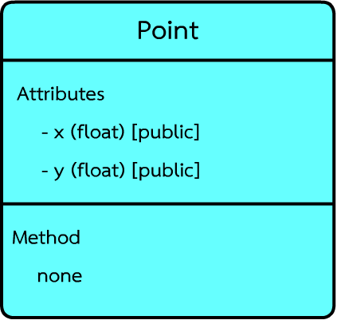
Class composition
component

Slide 7
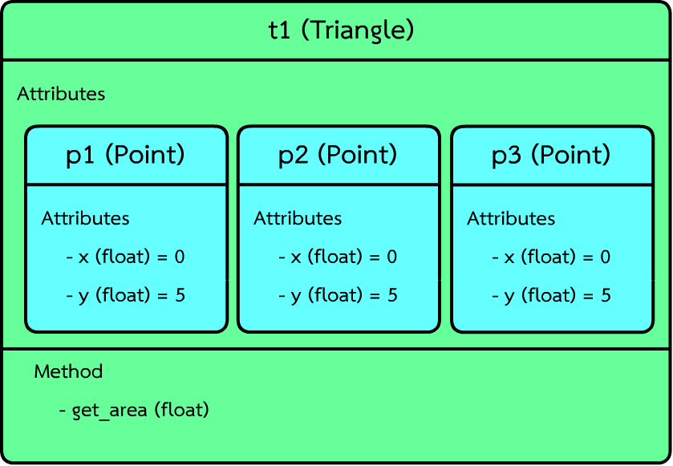
In main :
triangle t1;
t1.p1.x = 0;
t1.p1.y = 5;
t1.p2.x = 0;
t1.p2.y = 0;
t1.p3.x = 5;
t1.p3.y = 0;

Slide 8
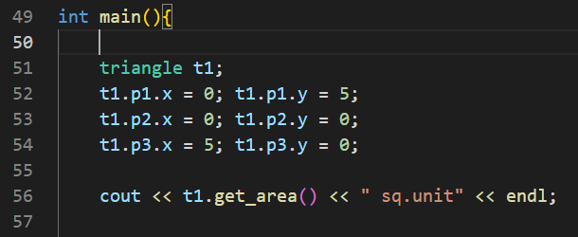
(0,5)
p1
(5,0)
p3
p2
(0,0)
Result :
12.5 sq.unit

Slide 9
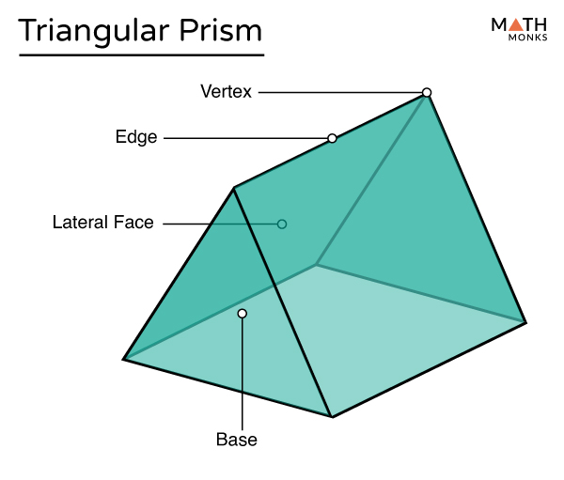
More complex example
class triangular_prism{
public :
triangle base;
float edge_length;
float get_volume(){
return base.get_area() * edge_length;
}
float get_surface_area(){
return 0;
}
};

Slide 10
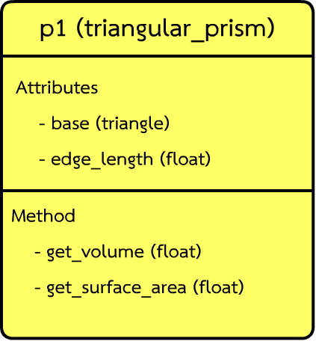
triangle t1;
t1.p1.x = 0; t1.p1.y = 5;
t1.p2.x = 0; t1.p2.y = 0;
t1.p3.x = 5; t1.p3.y = 0;
cout << t1.get_area() << " sq.unit" << endl;
triangular_prism p1;
p1.base = t1;
p1.edge_length = 20;
cout << p1.get_volume() << " cubic unit" << endl;
Result :
12.5 sq.unit
250 cubic unit

Slide 11
Inheritance not only one way to organize data!
- composition or Inheritance or both
- สามารถเลือกใช้ได้ทั้ง composition หรือ Inheritance หรือทั้งคู่

Slide 12
Combine solution
class point3d() : point{
public :
float z;
point3d(float _x, float _y, float _z) : point(_x,_y){
z = _z;
}
}
P1 (x,y,z)

Slide 13
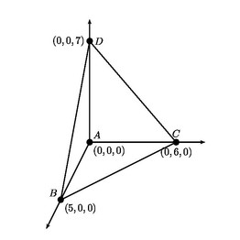
Tetrahedron (ทรงสี่หน้า)
class Tetrahedron{
public :
point3d p,q,r,s;
}

Slide 14
Get volume ?
class Tetrahedron{
public :
point3d p,q,r,s;
float get_volume(){
float p_volume = ((s.x-p.x)*(((q.y-p.y)*(r.z-p.z))-((q.z-p.z)*(r.y-p.y)))) +
((s.y-p.y)*(((q.z-p.z)*(r.x-p.x))-((q.x-p.x)*(r.z-p.z)))) +
((s.z-p.z)*(((q.x-p.x)*(r.y-p.y))-((q.y-p.y)*(r.x-p.x))));
return p_volume / 6;
}
}

Slide 15
main
Code :
point3d a(0,0,0) ,b(5,0,0) ,c(0,6,0) ,d(0,0,7);
tetrahedron tthd1;
tthd1.p = a;
tthd1.q = b;
tthd1.r = c;
tthd1.s = d;
cout << tthd1.get_volume() << " cubic unit" << endl;
Result :
35 cubic unit

Slide 16
Combine method for fixability
- combine Inheritance with composition to create reasonable and non-redundance code
- ผสมระหว่าง Inheritance กับ composition ใน class เพื่อความสะดวกและความสมเหตุสมผลของ code

Slide 17
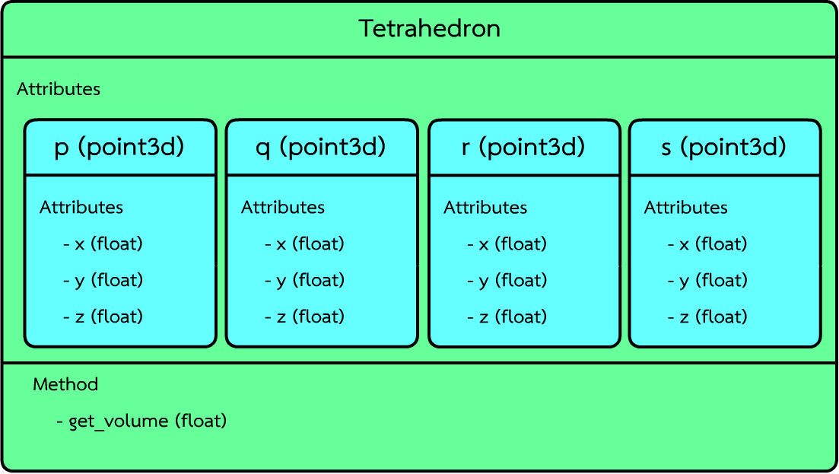

Slide 18
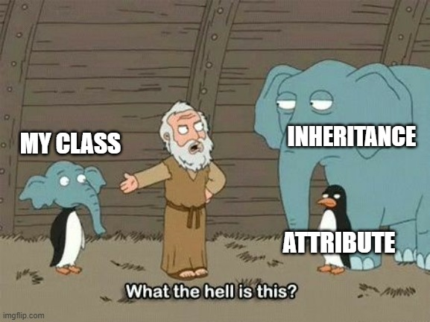

Slide 19
Multiple level & Multiple inheritance
- one can be inherited from serval classes
- inherited class can inherit to another class
- 1 class สามารถมรับการสืบทอดได้มากกว่า 1 class
- class ที่รับการสืบทอกมาแล้วสามารถส่งต่อการสืบทอดไปยัง class ลูกได้อีก

Slide 20
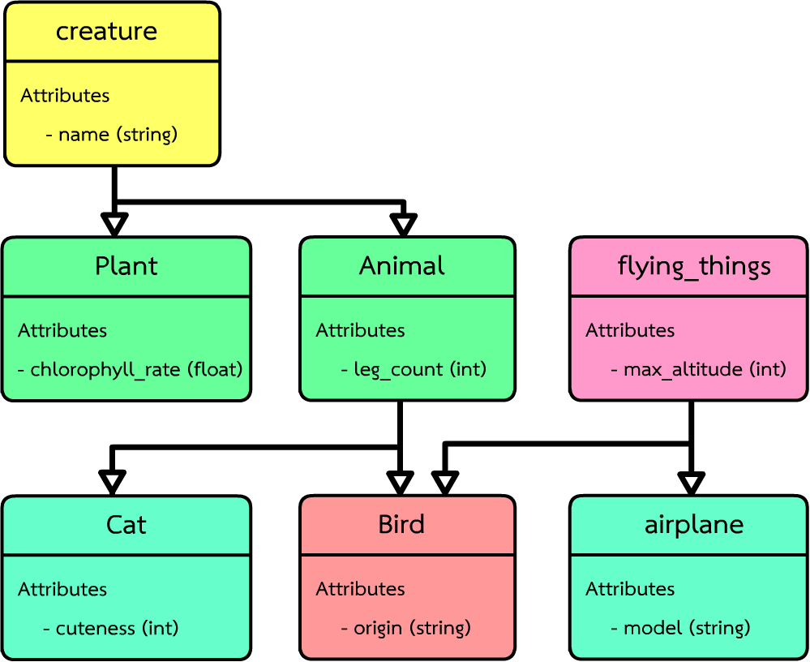

Slide 21
class creature{
string name;
};
class plant : public creature{
public :
float chlorophyll_rate;
};
class animal : public creature{
public :
int leg_count;
};
class flying_things{
public :
int max_altitude;
};
class airplane : public flying_things{
public :
string model;
};
class bird : public animal, public flying_things{
public :
string origin;
};
class cat : public animal{
int cuteness;
};

Slide 22
Multiple inheritance
class bird : public animal, public flying_things{
public :
string origin;
};
- Bird Class contain both of animal (leg_count) and flying_things property
- Class bird มีคุณสมบัติทั้ง animal (leg_count) และ flying_things (max_altitude)

Slide 23
Multiple level inheritance
class creature{
public :
string name;
}; class animal : public creature{
public :
int leg_count;
}; class cat : public animal{
public :
int cuteness;
};
- Cat class contain its grand parent class property (name)
- class cat มีคูณสมบัติของ class ปู่ (grand parent) นั้นก็คือ name

Slide 24
Code :
bird seagull;
seagull.name = "seagull";
seagull.leg_count = 2;
seagull.max_altitude = 100; // 100 meter
seagull.origin = "Australia";
cat Sphynx;
Sphynx.name = "Sphynx";
Sphynx.leg_count = 4;
Sphynx.cuteness = -10;
Result :
No error

Slide 25
Quiz

Slide 26
Holding and casting
interesting questions from inheritance
- is seagull an animal?
- seagull (นกนางนวล) เป็นสัตว์หรือไม่?
- if yes, can we assign it to animal object
- ถ้าใช่ เราสามารถกำหนดค่านี้ให้กับตัวแปรประเภท animal ได้หรือไม่

Slide 27
Let’s try assign to object
- normally C is type restrict language, mean you can only assign variable with the same type of data such as string->string int->int float->float
- ภาษา C เป็นภาษาที่ type restrict หมายความว่าต้องกำหนดค่าของตัวแปรให้ตรงตามชนิดเท่านั้น เช่น string->string int->int float->float

Slide 28
Inheritance assignment
- parent class can be assigned as child class no matter how deep level of inherited such as creature object can be assigned to be a bird object , flying_things can be an airplane
- class ที่อยู่สูงกว่า (parent class) สามารถกำหนดให้มีค่าเป็น class ที่อยู่ต่ำกว่าได้ (child class) ไม่ว่าจะสืบทอดกันมากี่ชั้น เช่น เราสามารถกำหนด creature object ให้เป็น bird ได้ หรือสามารถกำหนด flying_things เป็น airplane ได้

Slide 29
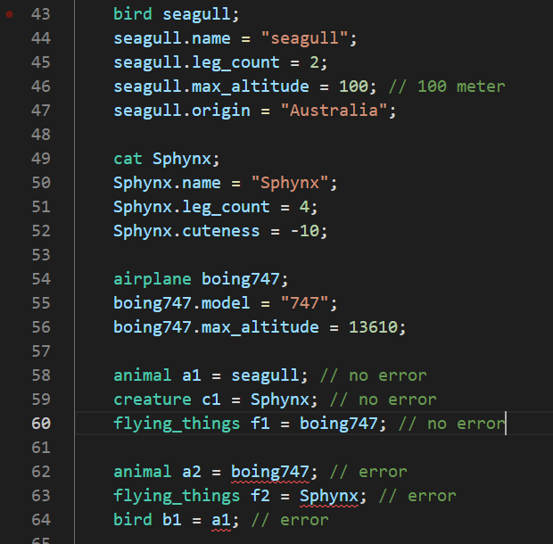
Example :
4_3_casting

Slide 30
Attribute and method access?
- object can access attribute and method only define on its class but may contain extra data from child class
- object สามารถเข้าถึงเพียงแค่ attribute และ method ที่ประกาศไว้ใน class ของมันเท่านั้น แต่อาจมีข้อมูลเพิ่มเติมจาก class ที่อยู่ต่ำกว่าได้

Slide 31
animal a1 = seagull; // no error
creature c1 = Sphynx; // no error
flying_things f1 = boing747; // no error
cout << Sphynx.name << " : " << c1.name << endl;
cout << boing747.max_altitude << " : " << f1.max_altitude << endl;
cout << seagull.leg_count << " : " << a1.leg_count << endl;
Parent can assign to be a child object and access component
Class ที่สูงกว่า สามารถกำหนดให้เป็น class ที่ต่ำกว่าได้และยังสามารถเข้าถึงส่วนประกอบได้
Result :
Sphynx : Sphynx
13610 : 13610
2 : 2

Slide 32
animal a1 = seagull; // no error
creature c1 = Sphynx; // no error
flying_things f1 = boing747; // no error
cout << Sphynx.name << " : " << c1.name << endl;
cout << boing747.max_altitude << " : " << f1.max_altitude << endl;
cout << seagull.leg_count << " : " << a1.leg_count << endl;
Result :
Sphynx : Sphynx
13610 : 13610
2 : 2

Slide 33
animal jellyfish;
animal a2 = boing747; // error
flying_things f2 = Sphynx; // error
bird b1 = a1; // error
cat c2 = jellyfish; // error
Non – related class cannot be assigned for each other (obviously such as int <-> string or float <-> char)
Class ที่ไม่เกี่ยวข้อกันไม่สามารถกำหนดค่าให้กันและกันได้ (เห็นได้โดยทั่วไป เช่น int <-> string หรือ float <-> char)

Slide 34
animal jellyfish;
animal a2 = boing747; // error
flying_things f2 = Sphynx; // error
bird b1 = a1; // error
cat c2 = jellyfish; // error
Child class cannot assign to be a parent or higher class
Class ที่ตำกว่าไม่สามารถกำหนดให้เป็น class ที่อยู่สูงกว่าได้

Slide 35
Quiz

Slide 36
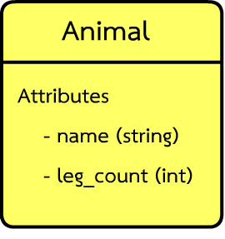
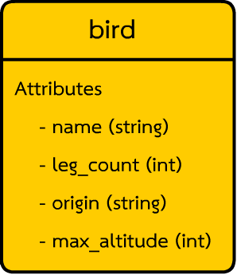
So, how to access child data via parent
bird seagull;
seagull.name = "seagull";
seagull.leg_count = 2;
seagull.max_altitude = 100;
seagull.origin = "Australia";
animal a1 = seagull; // no error
cout << a1.origin << endl; // error
How to access origin and max_altitude via a1 (animal class)
จะเข้าถึง origin กับ max_altitude ผ่านทาง a1(animal class) ได้อย่างไร

Slide 37
Pointer! (complicate)
animal *p1;
p1 = &seagull; // assign parent to point child object
cout << ((bird*)p1)->origin << endl; // no error
Cast parent pointer to child pointer
Cast object ที่ class สูงกว่าให้เป็น class ที่ต้องการใช้ component

Slide 38
Virtual function (basic Abstraction & Polymorphism )
virtual function
- A function that has declared in base class and can be re-defined (overridden) by child class or more priority section
- คือ function ที่ถูกประกาศไว้ใน base class (parent class) และสามารถถูกเขียนทับ(override) ได้ใน class ลูก หรือ class ที่มีลำดับความสำคัญสูงกว่า

Slide 39



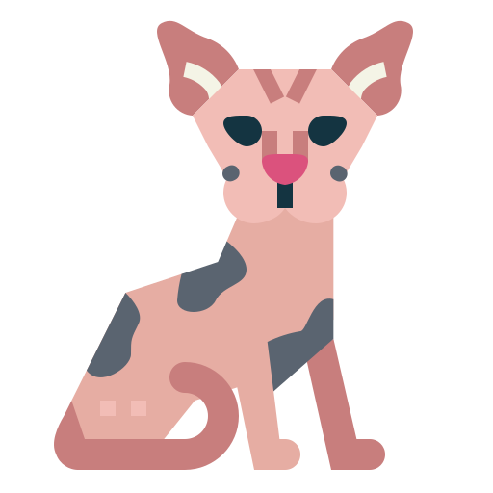


Example (1D position system)
-10
0
10
Everything has position on 1d position system (X axis)
ทุกอย่างมีตำแหน่งบนระบบ 1 มิติ (แกน X)

Slide 40
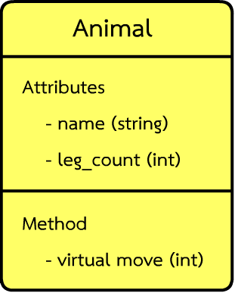
class creature{
public :
string name;
int x;
creature(){
x = 0;
}
virtual move(int _x){
x = _x;
cout << name << " move to position : " x << endl;
}
};
4_4_virtual_function

Slide 41
class plant : public creature{
public :
float chlorophyll_rate;
move(int _x){
x = _x;
cout << name << " cannot move" << endl;
}
};
class animal : public creature{
public :
int leg_count;
virtual move(int _x){
x = _x;
cout << name << " using "<< leg_count << " leg(s) move to position : " x << endl;
}
};

Slide 42
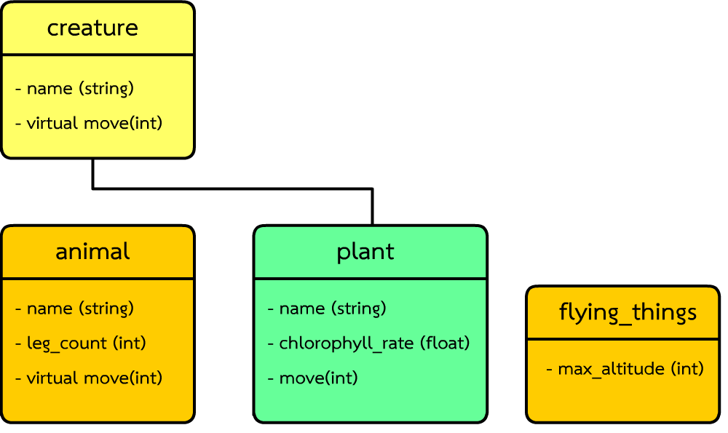
Move() function to move things to any x axis
ฟังก์ชัน move() ใช้ในการเปลี่ยนตำแหน่งของสิ่งต่างๆ ใน แกน X

Slide 43
-10
0
10
bird seagull;
seagull.name = "seagull";
seagull.leg_count = 2;
seagull.max_altitude = 100; // 100 meter
seagull.origin = "Australia";
cat Sphynx;
Sphynx.name = "Sphynx";
Sphynx.leg_count = 4;
Sphynx.cuteness = -10;
airplane boeing747;
boeing747.model = "747";
boeing747.max_altitude = 13610;
Our Member
creature alien;
alien.name = "alien";
animal snail;
snale.name = "snale";
snale.leg_count = 0;
plant palm;
palm.name = "palm";
palm.chlorophyll_rate = 1.6;

Slide 44
Code :
seagull.move(10);
Sphynx.move(10);
//boeing747.move(10); error
alien.move(10);
snail.move(10);
palm.move(10);
Result :
seagull using 2 leg(s) move to position : 10
Sphynx using 4 leg(s) move to position : 10
alien move to position : 10
snail using 0 leg(s) move to position : 10
palm cannot move
0
10

Slide 45
Another example
class bird : public animal, public flying_things{
public :
string origin;
void move(int _x){
x = _x;
cout << name << " fly to position : " << x << endl;
}
};
class cat : public animal{
public :
int cuteness;
void move(int _x){
x = _x;
cout << name << " run to position : " << x << endl;
}
};
4_5_virtual_function2

Slide 46
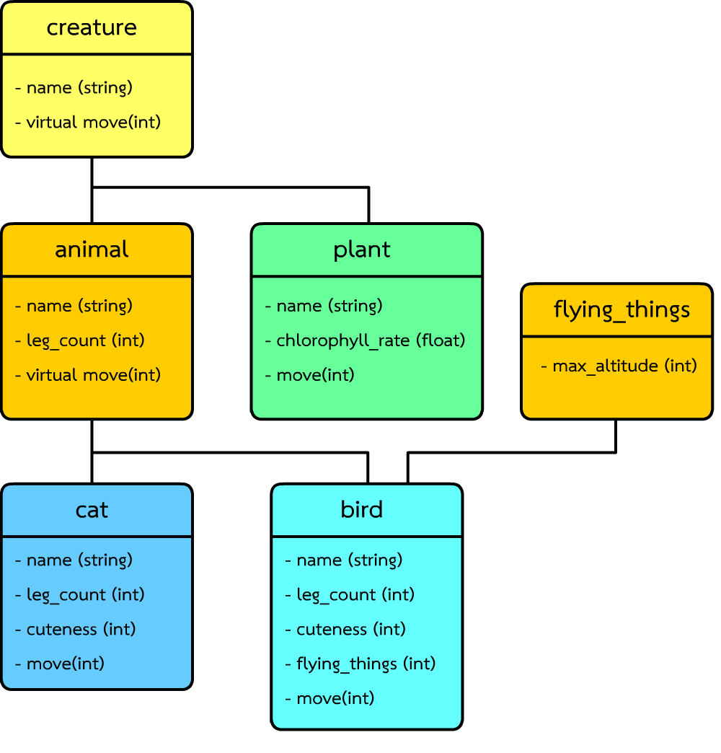
Code :
seagull.move(10);
Sphynx.move(10);
//boeing747.move(10); error
alien.move(10);
snail.move(10);
palm.move(10);
Result :
seagull fly to position : 10
Sphynx run to position : 10
alien move to position : 10
snail using 0 leg(s) move to position : 10
palm cannot move

Slide 47
Conclude
- composition vs inheritance
- Multiple level & Multiple inheritance
- Inheritance assignment
- Virtual function

Slide 48
LAB

Slide 49
